Slide 1
കമ്പ്യൂട്ടറിലെങ്ങനെ
മലയാളം കാണുന്നു?

Slide 2
The text rendering stack in free software world
Santhosh Thottingal

Slide 3
You need
data

Slide 4
data

Slide 5
data
d | 64 | 1000000
a | 61 | 111101
t | 74 | 1001010
a | 61 | 111101

Slide 6
data
d | 64 | 1000000
a | 61 | 111101
t | 74 | 1001010
a | 61 | 111101
ASCII

Slide 7
1000000 111101 1001010 111101
64 61 74 61
d a t a

Slide 8
1000000 111101 1001010 111101
64 61 74 61
d a t a
data

Slide 9
1000000 111101 1001010 111101
Font
64 61 74 61
d a t a
data

Slide 10
1000000 111101 1001010 111101
Font
64 61 74 61
d a t a
data

Slide 11
മലയാളം

Slide 12
മലയാളം
മ | ? | ?
ല | ? | ?
യാ | ? | ?
ളം | ? | ?

Slide 13
മലയാളം
മ | ? | ?
ല | ? | ?
യ | ? | ?
ാ | ? | ?
ള | ? | ?
ം | ? | ?

Slide 14
ASCII is 8 bit
256 characters

Slide 15
Unicode

Slide 16
മലയാളം
മ | 3374 | 0D2E
ല | 3378 | 0D32
യ | 3375 | 0D2F
ാ | 3390 | 0D3E
ള | 3379 | 0D33
ം | 3330 | 0D02

Slide 17
മലയാളം
എഴുതാനറിയാമോ?

Slide 18
മലയാളം
എഴുതാനറിയാമോ?
ടൈപ്പു ചെയ്യാനറിയാമോ?

Slide 19
ക്ക
ക | 3349 | 0D15
് | 3405 | 0D4D
ക | 3349 | 0D15

Slide 20
ക‌്‌ക
ക | 3349 | 0D15
് | 3405 | 0D4D
ക | 3349 | 0D15

Slide 21
ക‌്‌ക
ക്ക
Complex script rendering

Slide 22
കെ
ക | 3349 | 0D15
െ | 3398 | 0D46

Slide 23
ക െ
ക | 3349 | 0D15
െ | 3498 | 0D46

Slide 24
ക െ
കെ
Complex script rendering

Slide 25
ക + ോ
കോ
Complex script rendering

Slide 26
ക+്+ര
ക്ര
Complex script rendering

Slide 27
ല+്+ല
ല്ല
Complex script rendering

Slide 28
പ്ന
പ് +ന
Complex script rendering

Slide 29
ക+്+ഷ
ക്ഷ
Complex script rendering

Slide 30
ന്+ത്+ര+് +യ
ന്ത്ര്യ
Complex script rendering

Slide 31
സ +് + ത+ ് + ര + ീ
സ്ത്രീ
Complex script rendering

Slide 32
ശ + ് + ശ + ൂ
ശ്ശൂ
Complex script rendering

Slide 33
Font

Slide 34
Font
Glyph drawings
Rendering Rules

Slide 35
Font
Glyph drawings #art
Rendering Rules #program

Slide 36
Font
Glyph drawings
Rendering Rules
Opentype

Slide 37
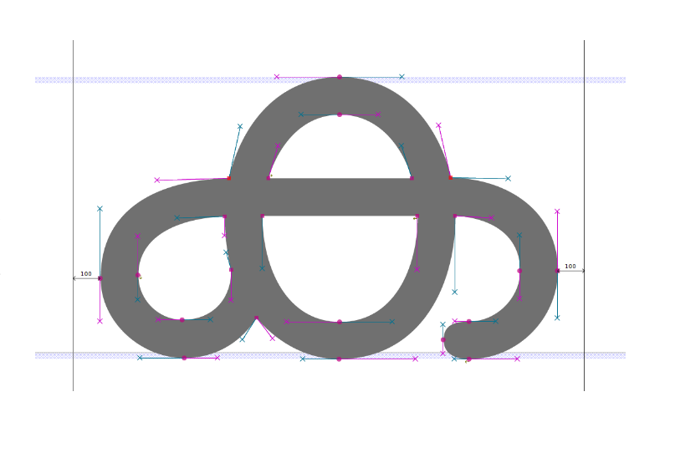
Glyph

Slide 38
Rendering Rules
feature akhn {
script mlm2;
language dflt ;
lookup chillu;
lookup akhn_conjuncts;
lookup akhn_conditional_stacking;
script mlym;
language dflt ;
lookup chillu;
lookup akhn_conjuncts;
lookup akhn_conditional_stacking;
} akhn;
lookup akhn_conjuncts {
lookupflag 0;
sub k1 l1 by k1l1;
sub k1 xx k1 by k1k1;

Slide 39
Shaping Engine

Slide 40
Shaping Engine
HarfBuzz
Converting Unicode text to glyph indices and positions

Slide 41
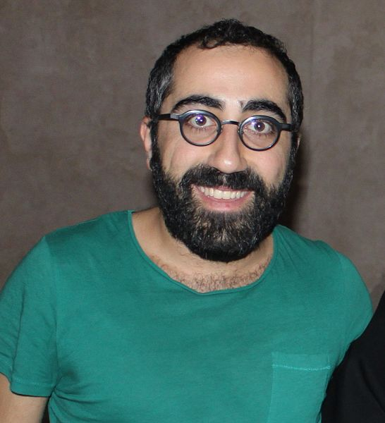
Behdad Esfahbod

Slide 42
HarfBuzz
Converting Unicode text to glyph indices and positions
$ hb-shape Manjari.ttf ക
[k1=0+1896]
$ hb-shape Manjari.ttf ക്ക
[k1k1=0+2529]

Slide 43
Harfbuzz
Converting Unicode text to glyph indices and positions
$ hb-shape Manjari.ttf മേശ
[e2=0+1022|m1=0+1398|z1=2+1909]
മേശ

Slide 44
HarfBuzz
Converting Unicode text to glyph indices and positions
$ hb-shape Manjari.ttf സ്ത്ര
[s1th1r3=0+2840]
സ്ത്ര

Slide 45
HarfBuzz
Converting Unicode text to glyph indices and positions
$ hb-shape Manjari.ttf കൊച്ചി
[e1=0+1395|k1=0+1896|a2=0+1001|ch1ch1=2+1525|i1=2+341]
കൊച്ചി

Slide 46
HarfBuzz
Chrome
Firefox
LibreOffice
Android
Xelatex
Gnome
QT/KDE
* Uniscribe (Windows) & Coretext (OS X) are proprietary alternatives

Slide 47
Fontconfig
Font matching and selection

Slide 48
Fontconfig
Font matching and selection
$ fc-match :lang=ml
Manjari-Regular.ttf: "Manjari" "Regular"
$ fc-match :lang=ta
Lohit-Tamil.ttf: "Lohit Tamil" "Regular"

Slide 49
Text Layout
Rendering the content in given area, line break, paragraphs, text formatting

Slide 50
Text Layout
Rendering the content in given area, line break, paragraphs, text formatting
Pango, ICU

Slide 51
Refer:
State of Text Rendering
behdad.org/text

